Slide 1
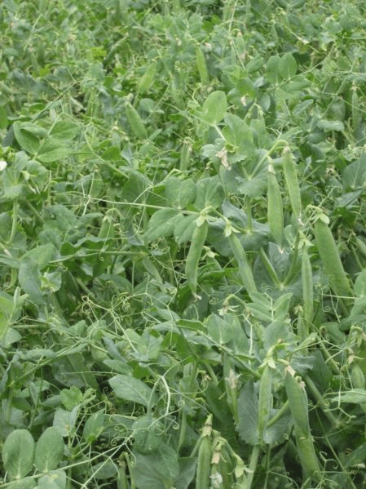
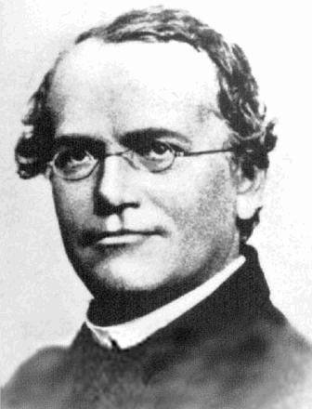
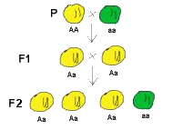
Thema 3. Erfelijkheid.
Practicum Genetica
Wandkaart monohybride kruising erwt
Wandkaart dihybride kruising erwt
De wetten van Mendel.

Slide 2
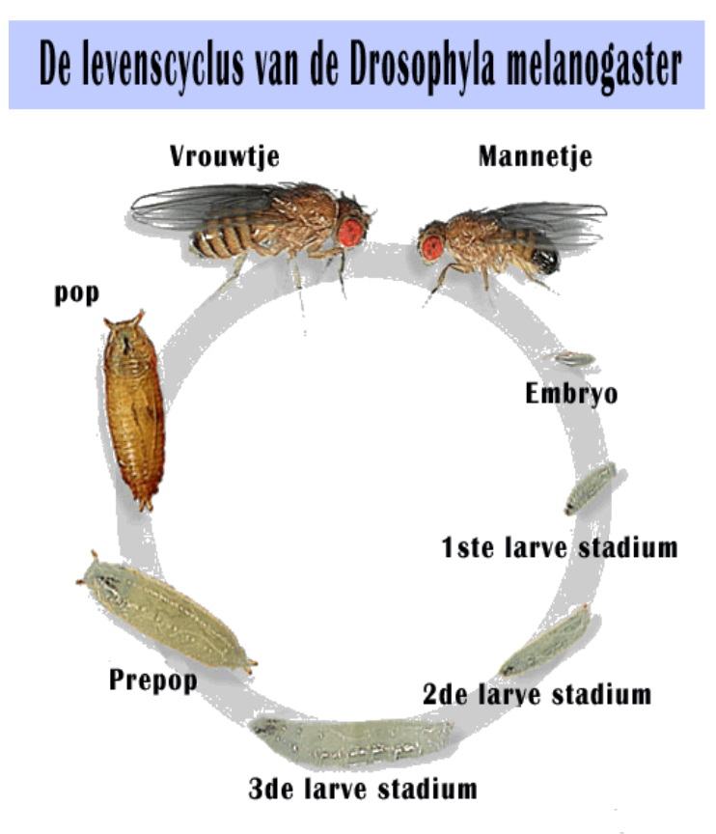
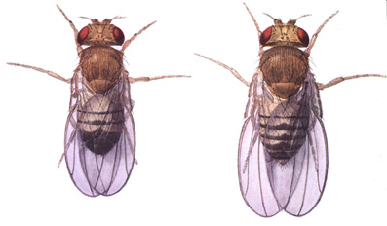
Thema 3. Erfelijkheid.
Mannetje (wild)
Vrouwtje (wild)

Slide 3
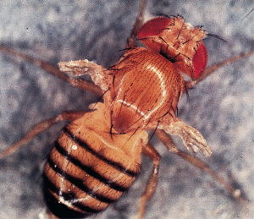
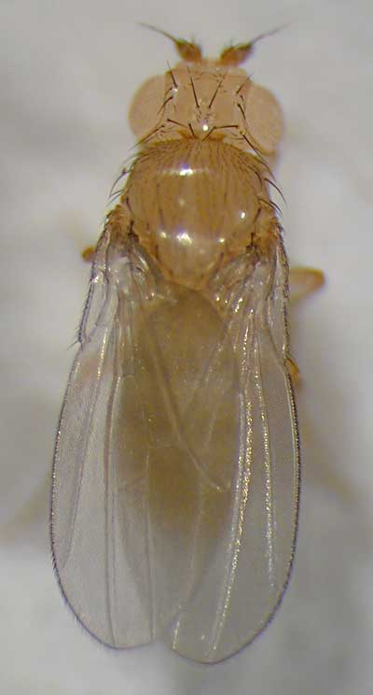
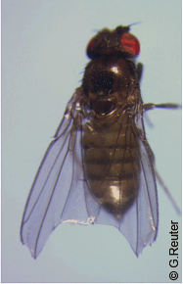
Thema 3. Erfelijkheid.
Vestigial (vg)
Notatie: a
r
White (wh) notatie: X
Ebony (e)
notatie: e
Mannetje (wild)
Vrouwtje (wild)

Slide 4
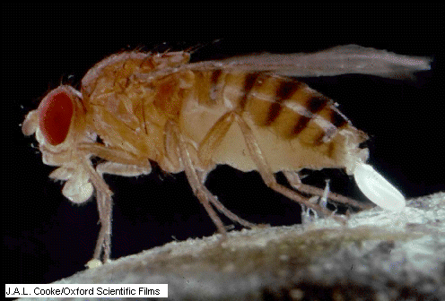
Thema 3. Erfelijkheid.
Het inzetten van de P1-generatie.
Stap 1. Vul het etiket in, zoals op je werkblad op pagina 7.
Stap 2. Plak deze bovenaan de kweekbuis.
Stap 3. Steriliseer met een dot watten met alcohol je werkblad (tafel).
Stap 4. Steriliseer nu penselen en geplastificeerde kaart met met alkohol.
Stap 5. Steriliseer het witte papiertje.
Stap 6. Vouw het witte papiertje dubbel en doe deze in de kweekbuis (met de
vouwkant naar beneden).
Stap 9. BELANGRIJK!! herhaal stap 4 als je nieuwe vliegen haalt.
Stap 10. Nadat je in de buis zowel mannetjes als vrouwtjes hebt gekregen wordt
de buis opgehaald en kun je gaan opruimen.
P!
P.H. P.V.
Klas
P1
Kruising:
Bijv. wh x e
datum

Slide 5
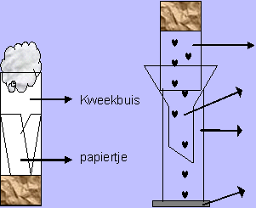
Thema 3. Erfelijkheid.
Oefenpracticum (zie blz. 5 van je werkblad).
Stap 1. Steriliseer penselen en geplastificeerde kaartje met een dot watten met
alcohol.
Stap 2. Steriliseer met een dot watten je werkblad (tafel).
Stap 3. Haal de dop van de etheriseerder en doe 5 druppels ether op het
wattepropje. De etheriseerder direct weer sluiten.
Stap 4. Haal de dop van de etheriseerder en plaats de trechter erop.
Buis met vliegen
Trechter
Etheriseerder
Stap 5. Plaats nu de buis met vliegen bovenop de trechter.
LET OP!! niet andersom (zie blz. 6 van je werkblad).
Stap 6. Neem nu de hele combinatie in je handen (van 1 persoon) en tik een
paar keer op een boek, zodat tenslotte alle vliegen in de etheriseerder
beland zijn.
Stap 7. Haal de vliegenbuis en trechter eraf en plaats de dop weer terug op de
etheriseerder. Wacht 1,5 minuut.

Slide 6
Thema 3. Erfelijkheid.
Stap 8. Schud de vliegen nu op het witte kaartje uit.
Stap 9. Sorteer de vliegen op mannetjes en vrouwtjes (zie blz. 3)
Stap 10. Sorteer de vliegen dan op de volgende mutanten; wild, ebony,
vestigial en white.
stap 11. Nadat je klaar bent laat je door de docent of t.o.a. je gesorteerde
vliegen controleren.
Komen de vliegen bij, gebruik dan de her-etheriseerder.
Vestigial (vg)
Notatie: a
r
Ebony (e)
notatie: e
White (wh) notatie: X

Slide 7
Thema 3. Erfelijkheid.
Tellen F1-resultaat (en F2) en inzetten P2-generatie.
Stap 1. Steriliseer penselen en geplastificeerde kaartje met een dot watten met
alcohol.
Stap 2. Steriliseer met een dot watten je werkblad (tafel).
Stap 3. Haal de dop van de etheriseerder en doe 5 druppels ether op het
wattepropje. De etheriseerder direct weer sluiten.
Stap 4. Haal de dop van de etheriseerder en plaats de trechter erop.
Buis met vliegen
Trechter
Etheriseerder
Stap 5. Plaats nu de buis met vliegen bovenop de trechter.
LET OP!! niet andersom (zie blz. 6 van je werkblad).
Stap 6. Neem nu de hele combinatie in je handen (van 1 persoon) en tik een
paar keer op een boek, zodat tenslotte alle vliegen in de etheriseerder
beland zijn.
Stap 7. Haal de vliegenbuis en trechter eraf en plaats de dop weer terug op de
etheriseerder. Niet onnodig lang wachten!!!!! dan gaan de vliegen dood.

Slide 8
Thema 3. Erfelijkheid.
Stap 8. Schud de vliegen nu op het witte kaartje uit.
Stap 9. Sorteer de vliegen op mannetjes en vrouwtjes
Stap 10. Sorteer de vliegen dan op de volgende mutanten; wild, ebony,
vestigial en white.
stap 11. Nadat je klaar bent laat je door de docent of t.o.a. je gesorteerde
vliegen controleren. stap 12. Noteer zorgvuldig welke vliegen (en hoeveel) er zijn ontstaan in de F1. Komen de vliegen bij, gebruik dan de her- etheriseerder. Stap 13. De rest van de vliegen in het oliegraf gooien.
DIT DOE JE ALLEEN ALS DE VLIEGEN zijn gecontroleerd!!!
Komen de vliegen bij, gebruik dan de her-etheriseerder.
Vestigial (vg)
Notatie: a
r
Ebony (e)
notatie: e
White (wh) notatie: X

